Slide 1
Object-Oriented and Classical Software Engineering

Slide 2
Chapter 4. 팀

Slide 3
Outline
Team organization
Democratic team approach
Classical chief programmer team approach
Beyond chief programmer and democratic teams
Synchronize-and-stabilize teams
Teams for agile processes
Open-source programming teams
People capability maturity model
Choosing an appropriate team organization

Slide 4
4.1 팀 조직
팀 조직 이론
가정
프로덕트가 코딩할 분량이 한 사람이 일 년에 코딩할 정도지만 이를 3 개월 내에 코딩해야 된다고 가정
1 person-year : 1년에 한 사람이 수행할 수 있는 작업의 양
해결방안
한 명의 프로그래머가 프로덕트를 일년에 코딩할 수 있다면, 네 명의 프로그래머는 세 달에 이것을 코딩할 수 있음
하지만, 이것은 넌센스!
네 명의 프로그래머가 해도 거의 일년이 걸릴 수 있음
또한 프로덕트의 품질도 한명이 한 것보다 더 낮을 수 있음

Slide 5
4.1 팀 조직
태스크 공유
만약 한 농장의 노동자가 10일간 딸기밭에서 딸기를 딸 수 있다면, 이는 10명의 노동자가 하루에 딸 수 있음
반면에 코끼리는 22달 동안 임신을 해야 새끼를 낳는데, 이를 22마리의 코끼리가 한 달 만에 새끼를 낳을 수는 없는 일

Slide 6
4.1 팀 조직
태스크 공유
코끼리가 새끼를 낳는 것과는 달리, 구현 태스크들은 팀 멤버들 사이에 코딩 작업을 분산시켜 공유하는 것이 가능
딸기를 따는 것과 달리, 팀 멤버들은 의미있고 효과적인 방법으로 서로 협동해야 함

Slide 7
4.1 팀 조직
프로그래밍 팀 조직
Example:
Sheila와 Harry가 두 개의 모듈 m1과 m2를 코딩한다고 가정
많은 것이 잘 못될 수 있음
Sheila와 Harry 모두가 m1을 코딩하고 m2를 코딩하지 않을 수 있음
Sheila가 m1을 코딩하고, Harry가 m2를 코딩. m1이 m2를 호출할 때 네 개의 인수를 전달하는데, m2는 5개의 인수를 요구를 요구하도록 코딩
또, m1과 m2에서 인수의 순서가 다를 수 있음
또, 인수의 순서는 같지만, 데이터 타입이 약간 다를 수도 있음
이러한 이슈는 프로그래머들의 기술적인 능력으로는 처리할 수 없음
팀 조직은 관리적인 문제

Slide 8
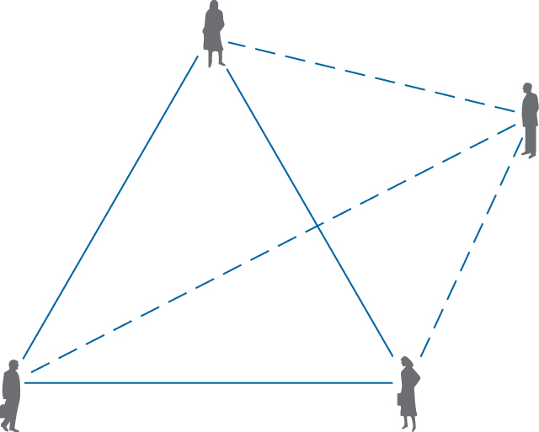
4.1 팀 조직
커뮤니케이션 문제
Example
프로젝트를 작업하는 세 명의 컴퓨터 전문가 간에 커뮤니케이션 채널은 세 개
작업이 지연되고 있으며, 데드라인(deadline)은 급히 다가오고 태스크는 거의 완성되지 못하고 있다고 가정
“명백한” 솔루션:
팀에 네 번째 프로그래머를
투입

Slide 9
4.1 팀 조직
커뮤니케이션 문제
그러나 발생하는 첫 번째 일은 기존 세 명의 현재 상황을 자세히 설명하는 것
현재까지 달성한 것이 무엇인지
아직까지 완성하지 못한 사랑은 무엇인지
Brooks의 법칙
“소프트웨어 프로덕트에 사람을 늦게 추가하면 프로젝트를 더 지연시킨다.”

Slide 10
4.1 팀 조직
Team Organization
팀은 소프트웨어 프로덕션 프로세스 전반에 사용
하지만 특히 구현동안 사용
구현 워크플로는 프로그래밍 팀들 사이에 태스크를 공유하는 주요 대상이 됨
팀을 조직하는 두 가지 상반된 접근법
민주적 팀(Democratic teams, Weinberg, 1971)
칩 프로그래머 팀(Chief programmer teams, Brooks, 1971; Baker, 1972)

Slide 11
4.2 민주적 팀 접근법
민주적 팀
기본 개념 —이기심 없는 프로그래밍(egoless programming)
프로그래머들은 그들이 작성한 코드에 크게 애착을 가짐
자주 그들은 자신이 개발한 모듈에 자신의 이름을 부여,
이 모듈을 자신의 분신으로 봄

Slide 12
4.2 민주적 팀 접근법
민주적 팀
만약 프로그래머가 모듈을 자신의 확장 안으로 본다면 프로그래머는 이 코드에 있는 모든 결함들을 찾아내려고 노력하지 않음
만약 결함이 있다면 이것은 버그(bug )라고 부름
즉 버그는 코드 내에 요구하지 않았는데도 반입된 것이라, 코드에 침입하는 것을 보호하면 예방이 된다는 의미
“Shoo-Bug” 에어졸 스프레이에서 유래

Slide 13
4.2 민주적 팀 접근법
민주적 팀
이에 대한 제안된 해결방안
이기심 없는 프로그래밍
사회적 환경 재구성
프로그래머의 가치가 인정
코드에 있는 결함들을 찾으려는 팀원에게 용기를 주어야 함
결함이 차라리 정상적이고 인정된 이벤트라 생각해야만 함
팀 전체는 특성과 그룹별로 개발
모듈은 한 개인보다는 차라리 팀 전체의 “소유물”
민주적 팀은 이기심 없는 프로그래머 10명 정도로 그룹을 구성

Slide 14
4.2 민주적 팀 접근법
민주적 팀의 어려움
관리가 어려울 수 있음
민주적 팀을 비민주적인 환경에 적용하는 데에는 어려움이 있음

Slide 15
4.2 민주적 팀 접근법
민주적 팀 접근법의 강점
민주적 팀은 대단히 생산적
문제가 어려울 때 그룹의 작업을 분산시키는 것이 최선
연구 환경에 기능을 잘 발휘
문제점:
민주적 팀은 자발적으로 참여해야만 함

Slide 16
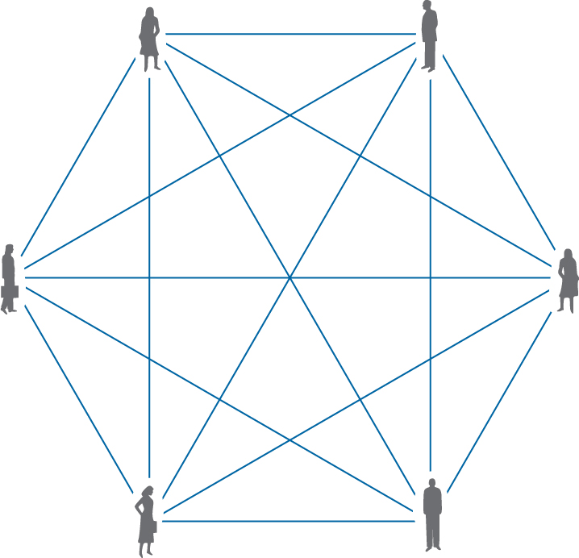
4.3 고전적 칩 프로그래머 팀 접근법
고전적 칩 프로그래머 팀
6명으로 구성된 팀을 고려
두 사람이 커뮤니케이션하는 15개의 채널이 존재
2명, 3명, 4명, 5명, 6명으로 구성되는 그룹의 전체 수는 57개
이것이 6명으로 구성된 팀이 6달 동안 36 person-months의 일을 할 수 없는 이유

Slide 17
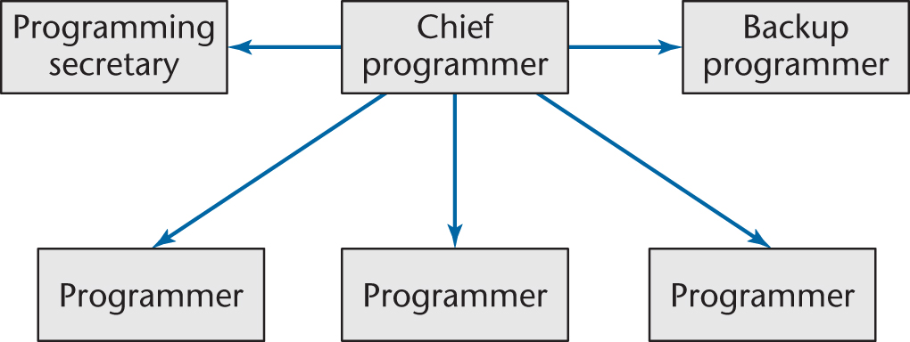
4.3 고전적 칩 프로그래머 팀 접근법
고전적 칩 프로그래머 팀
이렇게 구성되면,
6명의 프로그래머를 연결하는 커뮤니케이션 채널은 오직 5개

Slide 18
4.3 고전적 칩 프로그래머 팀 접근법
고전적 칩 프로그래머 팀
칩 프로그래머 팀의 기본 개념
유래 : 수술을 집도하는 칩 외과의사의 형태로 접근
다른 외과의사,
마취전문의,
간호원들의 도움을 받음
특히, 팀이 필요할때는 심장학자, 신장학자와 같은 다른 분유의 전문가들로 구성
두 가지 핵심 측면
전문화(Specialization)
계층(Hierarchy)

Slide 19
4.3 고전적 칩 프로그래머 팀 접근법
고전적 칩 프로그래머 팀
칩 프로그래머(Chief programmer)
최고의 숙련된 프로그래머와 능력 있는 매니저의 역할을 수행
아키텍처 설계를 수행
팀원들 사이에 코딩을 할당
중요하거나 복잡한 코드의 코딩을 담당
모든 인터페이스 이슈들을 처리
다른 팀원들의 작업을 검토
개인적으로 코딩된 모든 라인에 대한 책임을 짐

Slide 20
4.3 고전적 칩 프로그래머 팀 접근법
고전적 칩 프로그래머 팀
백업 프로그래머(Back-up programmer)
칩 프로그래머도 인간이기에 꼭 필요
칩 프로그래머와 같은 능력이 있어야 함
칩 프로그래머와 같이 프로젝트에 대해서 많이 알고 있어야 함
블랙박스 테스트 케이스 계획수립과 설계 프로세스의 독립된 다른 태스크들을 수행

Slide 21
4.3 고전적 칩 프로그래머 팀 접근법
고전적 칩 프로그래머 팀
프로그래밍 사무원(Programming secretary)
칩 프로그래머 팀의 아주 숙련되고, 고소득이며, 중심 멤버
프로젝트 프로덕션 라이브러리, 프로젝트의 문서화 작업을 유지보수하는 일을 담당
소스 코드 목록
JCL
테스트 데이터(Test data)
프로그래머는 다음과 같은 책임을 가지는 사무원에게 그들의 소스 코드를 넘김
기계가 읽을 수 있는 형태로 변환
컴파일하고, 링크시키고, 로딩하고, 실행시키고, 또 테스트 케이스 실행
(이것은 고전적, 1971년의 경우)

Slide 22
4.3 고전적 칩 프로그래머 팀 접근법
고전적 칩 프로그래머 팀
프로그래머(Programmers)
프로그래밍 외에는 아무것도 하지 않음
다른 모든 측면은 프로그래밍 사무원에 의해서 다뤄짐

Slide 23
4.3 고전적 칩 프로그래머 팀 접근법
뉴욕 타임즈 프로젝트 사례
칩 프로그래머 팀 개념은
1971년 처음으로 사용
IBM에 의해
뉴욕 타임즈의 편집 데이터 은행(clippings data bank, “morgue“)을 자동화하기 위해 사용됨
칩 프로그래머 — F. Terry Baker

Slide 24
4.3 고전적 칩 프로그래머 팀 접근법
뉴욕 타임즈 프로젝트 사례
83,000 LOC(lines of code)가 11 person-year의 노력으로 22개월동안 작성 됨
1차년도 후, 단지 12,000 LOC로 구성된 파일 유지보수 시스템만 작성 됨
대부분의 코드는 후반부 6개월 동안에 구현 됨
단지 21개의 결함들만이 승인 테스팅의 5주 동안에 발견 됨

Slide 25
4.3 고전적 칩 프로그래머 팀 접근법
뉴욕 타임즈 프로젝트 사례
단지 25개 미만의 결함들만이 운영 첫 해에 발견
주요 프로그래머들은 Person-year당 10,000 LOC이고 발견된 결함은 평균 1개
파일 유지보수 시스템은 코딩이 완성된 후 1주 후에 인도되었고, 단일 결함이 발견되기 전 20개월간 운영 되어짐
PL/I의 200에서 400라인으로 구성된 서브 프로그램들의 절반정도는 처음 컴파일 시에 수정되어짐

Slide 26
4.3 고전적 칩 프로그래머 팀 접근법
뉴욕 타임즈 프로젝트 사례
그러나, 이런 환상적인 성공에도 불구하고, 칩 프로그래머 팀 개념을 위한 필적할 만한 주장이 만들어지지는 못함

Slide 27
4.3 고전적 칩 프로그래머 팀 접근법
뉴욕 타임즈 프로젝트는 왜 이런 성공을 거두었을까?
IBM에 명예가 걸린 프로젝트
PL/I(IBM이 개발한) 언어의 첫 번째 시험대
IBM은 최고의 소프트웨어 전문가로 팀을 구성
테크니컬 백업이 가장 강력
PL/I 컴파일러 작성자는 프로그래머를 돕는데 직접 참여
JCL 전문가는 JCL(job control language)을 어시스트

Slide 28
4.3 고전적 칩 프로그래머 팀 접근법
뉴욕 타임즈 프로젝트는 왜 이런 성공을 거두었을까?
F. Terry Baker
슈퍼프로그래머(Superprogrammer)
최고의 매니저이며 리더
그의 기술과 열성, 그리고 프로젝트를 “이끄는” 인간성
칩 프로그래머 팀 접근법의 장점
칩 프로그래머가 유능하다면 칩 프로그래머 팀 조직은 일을 잘 할 것
수 많은 성공적인 프로젝트들이 변형된 형태의 칩 프로그래머 팀 접근법을 사용

Slide 29
4.3 고전적 칩 프로그래머 팀 접근법
고전적 칩 프로그래머 팀 접근법의 비실용성
칩 프로그래머는 높은 기술력을 갖추고 능력 있는 매니저의 역할을 겸비
높은 기술력을 지닌 프로그래머의 부족
능력 있는 매니저도 부족
높은 기술력을 지닌 프로그래머가 되는데 필요한 것은 능력 있는 매니저가 되는데 필요한 것과는 다름

Slide 30
4.3 고전적 칩 프로그래머 팀 접근법
고전적 칩 프로그래머 팀 접근법의 비실용성
백업 프로그래머는 칩 프로그래머만큼 뛰어난 능력을 가져야 함
칩 프로그래머에게 발생할 어떤 일에 대비하는 동안 낮은 급여와 뒷전에 있어야 함
최고의 프로그래머들이나 최고의 매니저들이 이런 역할을 받아들이는 경우는 없음
프로그래밍 사무원은 아무 것도 하지 않고 단지 하루 종일 서류 작업만 수행
소프트웨어 전문가는 서류 작업에 반감을 갖기로 유명
그래서, 고전적인 칩 프로그래머 접근법은 비실용적

Slide 31
4.4 칩 프로그래머와 민주적 팀
민주적 팀
우리에겐 다음과 같은 팀을 조직하는 방법이 필요
민주적 팀과 칩 프로그래머 팀의 장점을 이용할 수 있는
20명(또는 120명)의 프로그래머들에 팀을 다룰 수 있는
민주적 팀의 장점
결함을 발견하는 긍정적인 태도를 가짐
코드 워크스루나 인스펙션을 연계시켜 칩 프로그래머 팀을 사용

Slide 32
4.4 칩 프로그래머와 민주적 팀
민주적 팀
잠재적인 위험
칩 프로그래머는 개인적으로 코드의 모든 라인을 책임 짐
모든 코드 검토동안 제시해야만 함
칩 프로그래머라도 검토는 어떤 부류의 성능평가에도 사용되면 안됨
검토시 의견을 제시하는 개인에 대한 평가는 현명하지 못함

Slide 33
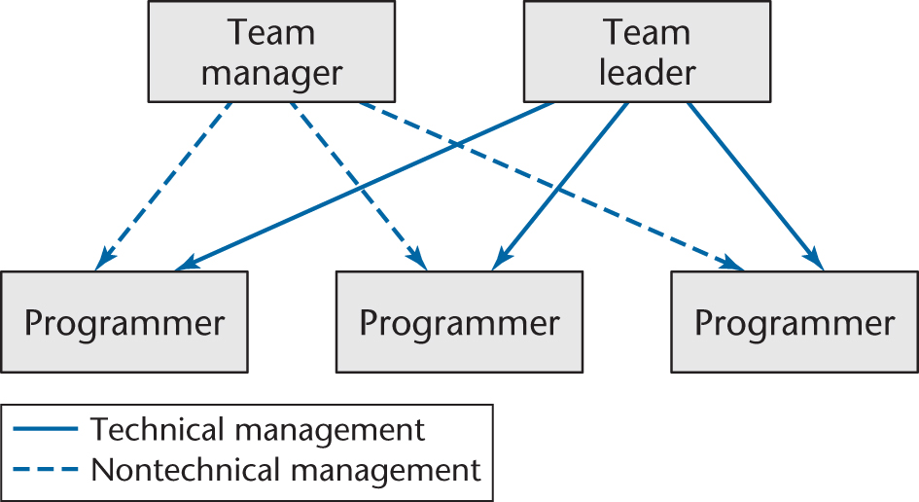
4.4 칩 프로그래머와 민주적 팀
민주적 팀
해결방안
칩 프로그래머의 관리적인 역할을 제거

Slide 34
4.4 칩 프로그래머와 민주적 팀
민주적 팀
칩 프로그래머보다 팀 리더를 찾는 것이 쉬움
고용자는 한 명 이상의 매니저에게 보고해서는 안됨 — 책임질 수 있는 부분이 분명하게 판명
팀 리더는 오직 기술적인 관리에만 책임을 짐

Slide 35
4.4 칩 프로그래머와 민주적 팀
민주적 팀
예산과 법전인 이슈, 그리고 성능 평가는 팀 리더는 다루지 않음
팀 리더는 모든 검토에 참가 — 팀 매니저는 검토에 참여하지 않음
팀 매니저는 팀원의 기술적인 능력을 평가하는 정규적인 팀 미팅에 참가

Slide 36
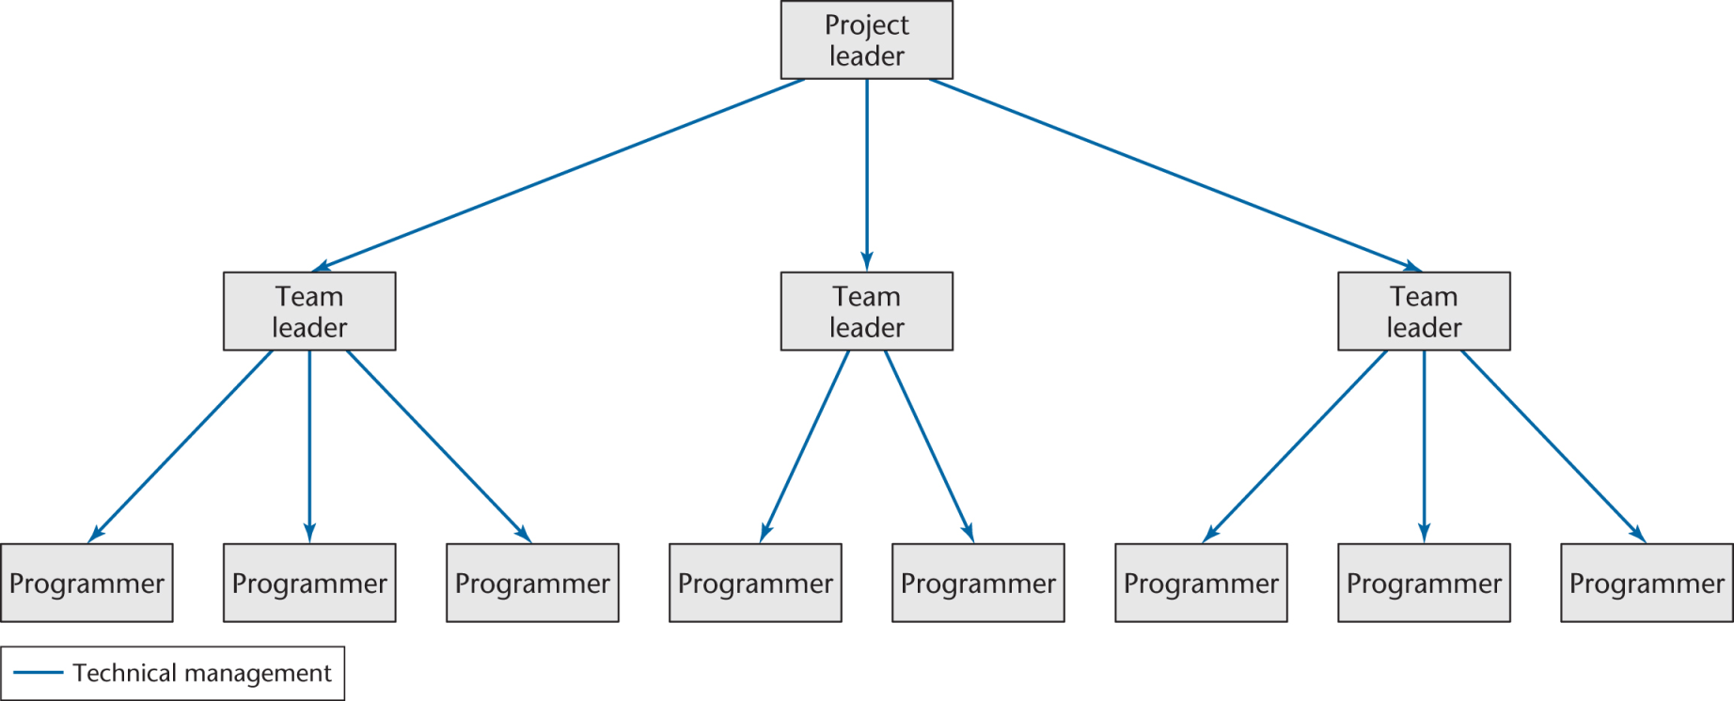
4.4 칩 프로그래머와 민주적 팀
대규모 프로젝트의 적용
비기술적인 측면은 유사
대규모 프로젝트의 경우는 계층에 추가 단계들이 첨가

Slide 37
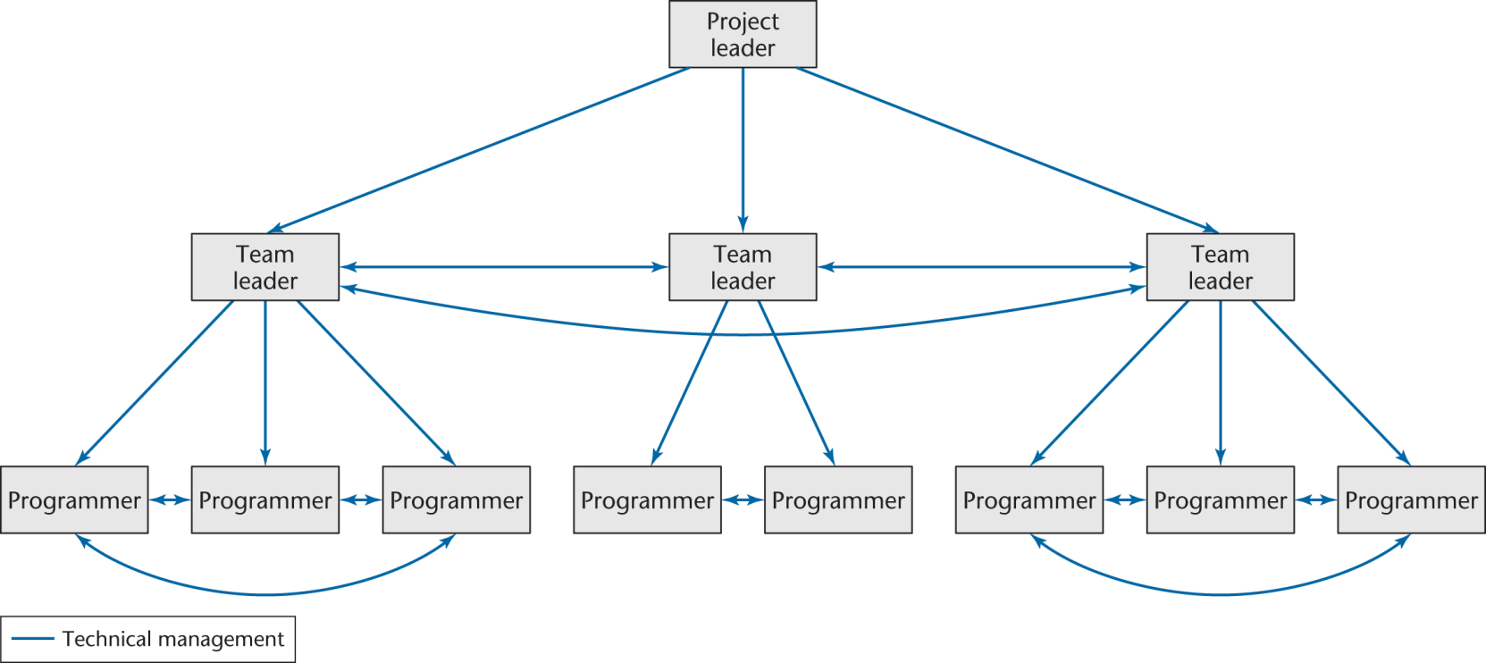
4.4 칩 프로그래머와 민주적 팀
대규모 프로젝트의 적용
적합한 곳에 의사-결정 프로세스를 분산
민주적 팀들의 가장 좋은 특성을 이용할 수 있는 또 다른 방법

Slide 38
4.5 동기적-안정적 팀
동기적-안정적 팀의 구성
Microsoft에서 이용
세 개 내지 네 개의 순차적 빌드로 구성되는 프로덕트
소규모 병렬 팀
세 명에서 여덟 명 정도의 개발자
세 명에서 여덟 명 정도의 테스터(개발자와 일대일로 작업)
팀은 그들의 전체 태스크의 명세들을 제공 받음
개별 팀 멤버들은 자유롭게 그들이 바라는 태스크의 일정부분을 설계

Slide 39
4.5 동기적-안정적 팀
동기적-안정적 팀
이것이 해커-유발 혼돈(hacker-induced chaos)에 빠지지 않는가?
매일 수행되는 동기화 단계 때문
개별 컴포넌트들도 항상 함께 작동
규칙
프로그래머 중 한 명은 그 날의 동기화에 대해 그들의 코드를 프로덕트 데이터베이스에 입력하는 시간을 가져야 함
분석
이는 어린이에게 매일하고 싶은 일을 할 수는 있지만…
오후 9시면 잠자리에 들어야 한다고 말하는 것과 같음

Slide 40
4.5 동기적-안정적 팀
동기적-안정적 팀
모든 회사에서 이와 같은 일이 가능한가?
아마도 소프트웨어 전문가들이 Microsoft의 전문가들 만큼 잘한다면 가능
대안 관점
대규모 프로덕트를 개발하는데 해커들의 그룹을 허용하는 방법을 단순화시켜 제안
Microsoft의 성공은 소프트웨어 품질보다는 마케팅의 우위때문

Slide 41
4.6 Agile 프로세스를 위한 팀
Agile 프로세스
Agile 프로세스의 특성
모든 코드는 한 컴퓨터를 공유하는 두 명의 프로그래머로 구성된 팀이 구현
“페어 프로그래밍(Pair programming)”

Slide 42
4.6 Agile 프로세스를 위한 팀
페어 프로그래밍의 장점
프로그래머에게 자신의 코드를 테스트하라고 하는 것은 아주 어리석은 짓
한 페어 프로그래머에게 테스트 케이스들을 작성하게 하고, 다른 페어 프로그래머에게 이 테스트 케이스를 사용해 코드를 테스트
만약 한 명의 프로그래머가 떠나면, 남은 한 페어 프로그래머가 새 프로그래머와 함께 소프트웨어의 같은 부분을 계속 작업할 수 있는 충분한 지식을 가짐
경험이 적은 프로그래머는 보다 경험이 많은 팀 멤버가 갖고 있는 기술력을 습득할 수 있게 함
중앙화된 컴퓨터는 이기심 없는 프로그래밍을 증진

Slide 43
4.6 Agile 프로세스를 위한 팀
페어 프로그래밍에 관한 흥미로운 실험
Arisholm, Gallis, Dybå, and Sjøberg의 실험 (2007)
총 295명에 전문 프로그래머(99명의 개인과 98개의 페어)는 페어 프로그래밍을 위해 세밀하게 실시된 하루의 실험에 참가하기 위해 고용됨
주제는 하나는 간단하고, 나머지 하나는 복잡한 2개의 Java 소프트웨어 프로덕트에서 몇 개의 유지보수 작업을 수행할 것을 요구
페어 프로그래머는 태스크를 정확하게 수행하는데 84%의 더 많은 노력 필요
이 결과를 보고 몇몇 소프트웨어 엔지니어는 페어 프로그래밍과 Agile 프로세스를 사용하는 것을 재고할 것임

Slide 44
4.6 Agile 프로세스를 위한 팀
페어 프로그래밍에 관한 흥미로운 실험
또한 2007년에 Dybå et al.는 발표된 15개의 연구에 대한 분석에서 개인과 페어 프로그래밍의 효율성을 비교
결과:
그것이 프로그래머들의 전문 지식과 시스템의 복잡성, 그리고 그것을 해결하는 특정한 태스크에 의존한다는 결론에 도달
분명히, 전문적인 프로그래머들의 대규모 표본에서 수행된 많은 연구가 이 영역에서 수행될 필요가 있음

Slide 45
4.7 오픈-소스 프로그래밍 팀
오픈-소스 프로젝트
오픈-소스 프로젝트는
일반적으로 급여를 받지 않는 자원자들의 팀으로 구성됨
그들은 비동기적으로 커뮤니케이션하며(e-mail을 통해)
팀 미팅도 없고,
매니저도 없으며,
명세서나 설계도 없음
특히, 완성된 프로젝트에서도 어떠한 문서가 거의 없음
그런데 왜 Linux와 Apach와 같은 소수의 오픈-소스 프로젝트는 최고 수준의 성공을 거뒀을까?

Slide 46
4.7 오픈-소스 프로그래밍 팀
오픈-소스 프로젝트
오픈-소스 프로젝트에 참가하는 각 자원자들은 두 가지 이유를 가짐
이유 1: 가치있는 태스크를 달성시키려는 순수한 즐거움
자원자들을 끌어들이고 그것들에 흥미를 가지게 하기 위해, 항상 프로젝트를 “가치있는 것”처럼 보이도록 하는 것이 필수
이유 2: 경험을 쌓기 위해

Slide 47
4.7 오픈-소스 프로그래밍 팀
오픈-소스 프로젝트 수행 경험
소프트웨어 전문가들은 종종 새로운 능력을 얻기 위해 오픈-소스 프로젝트에 참여 함
승진을 위해서나
더 나은 업무에서 더 좋은 자리를 차지 하기 위해
많은 고용주들은 추가적으로 학교의 자격을 획득하는 것보다 대규모 성공적인 오픈-소스 프로젝트에서 일하면서 얻은 경험이 더 바람직해 보임
오픈-소스 팀의 멤버들은 그들이 공헌하고 있다고 항상 느껴야 함
이 모든 이유 때문에 오픈-소스 프로젝트 배후에 있는 핵심 그룹은 훌륭한 동기부여자 이어야 함
그렇지 않으면, 프로젝트는 불가피하게 실패

Slide 48
4.7 오픈-소스 프로그래밍 팀
오픈-소스 프로젝트 수행 경험
성공적인 오픈-소스 개발을 위한 다른 전제조건은 팀 멤버들의 능력
그들은 최상위의 정교한 기술을 갖춘 개인일 것임
요약하자면, 오픈-소스 프로젝트의 성공 요인은
대상 프로덕트의 특성
선동자(핵심 그룹)의 인성
핵심 그룹의 멤버들에 능력
그렇지 않다면, 그 오픈-소스 프로젝트가 성공할 수 있는 방법은 없음

Slide 49
4.8 P-CMM(People Capability Maturity Model)
인적 역량
P-CMM은 조직의 작업력을 관리하고 개발하는 최적의 실무를 서술
각 성숙도 단계는 그 자신만의 KPA(Key Process Area)들을 보유
2단계: 기술진, 커뮤니케이션과 조정, 작업환경, 성능관리, 교육훈련과 개발, 그리고 보수등이 포함됨
5단계: 지속적인 능력 개선, 조직의 성능 정렬, 그리고 지속적인 작업력 혁신 등이 포함됨

Slide 50
4.8 P-CMM(People Capability Maturity Model)
인적 역량
P-CMM은 특정 프로세스나 방법론을 추천하는 것이 아니라, 조직의 소프트웨어 프로세스를 개선하기 위한 프레임워크
팀 조직에 특정 접근법을 제시하는 것이 아님

Slide 51
4.9 적합한 팀 조직 선택하기
적합한 팀 조직
모든 팀 조직 문제에 대한 해결 방안은 없음
“최적의” 방법은
구축할 프로덕트에 따라
조직의 리더에 관점에 따라
이전의 다양한 팀 구조들에 대한 경험에 따라 조직하는 것

Slide 52
4.9 적합한 팀 조직 선택하기
적합한 팀 조직
소프트웨어 개발 팀 조직에 관한 많은 연구가 수행되지는 못함
일반적으로 팀 조직에 대한 연구는 그룹 역할에 관한 연구에 기반을 둠
팀 조직에 관한 실험적인 결과들 없이는, 특정 프로덕트에 대한 최적의 팀 조직을 결정하기는 어려울 것임

Slide 53
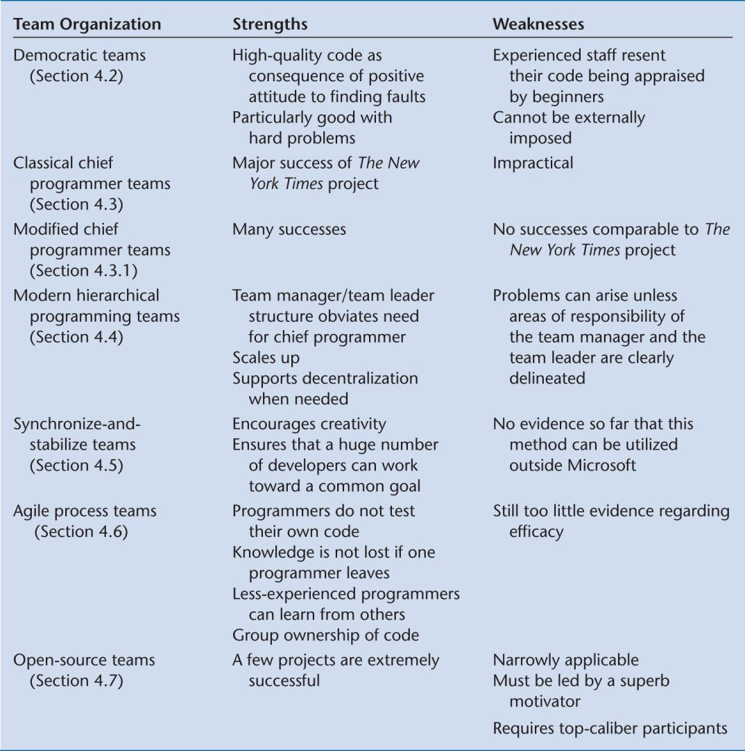
4.9 적합한 팀 조직 선택하기
팀 조직의 장점과 단점

Slide 54
Thank You !

